Slide 1
Java 專案：方塊
TYIC 桃高資訊社

Slide 2
方塊
方塊(block)也是構成 Minecraft 很重要的部分
方塊的類別為 net.minecraft.block.Block
方塊物品(block item)是方塊的物品型態
大部分方塊都有對應的方塊物品，如鑽石磚、泥土等
但方塊可以沒有對應的方塊物品，如火方塊、水方塊等
方塊物品的類別為 net.minecraft.item.BlockItem
該類別繼承 net.minecraft.item.Item
並且當對方塊使用(右擊)時，會放置方塊

Slide 3
方塊類別
與物品類別類似，Block 類別只有一個建構子
Block(AbstractBlock.Settings settings)
AbstractBlock.Settings 是一個用來控制方塊行為的類別
如亮度(luminance，預設為 0)、註冊鍵(預設為空)等
其無建構子，需透過呼叫靜態方法 create() 創建實例
其可以通過方法鏈式呼叫進行設定
用於註冊方塊時，一定要設定註冊鍵

Slide 4
基本方塊
package org.tyic; import (...) public class TyicMod implements ModInitializer { (...) @Override public void onInitialize() { LOGGER.info("Initializing Tyic Mod."); ModItems.init(); ModBlocks.init(); ModItemGroups.init(); } }
類似於物品，基本方塊就是
創建一個 Block 類別的實例並向遊戲註冊
故直接複製物品的程式碼並修改
package org.tyic.block; import (...) public class ModBlocks { public static final Block TYSH_BLOCK = register("tysh_block", Block::new, AbstractBlock.Settings.create()); public static Block register(String id, Function<AbstractBlock.Settings, Block> blockFunction, AbstractBlock.Settings settings) { RegistryKey<Block> registryKey = RegistryKey.of(RegistryKeys.BLOCK, Identifier.of(TyicMod.MOD_ID, id)); return Registry.register(Registries.BLOCK, registryKey, blockFunction.apply(settings.registryKey(registryKey))); } public static void init() { TyicMod.LOGGER.info("Registering mod blocks."); } }
TyicMod.java
ModBlocks.java

Slide 5

基本方塊
紋理：assets/tyicmod/textures/block/tysh_block.png
像素：256x256
模型(右下)：assets/tyicmod/models/block/tysh_block.json
{ "parent": "minecraft:block/cube_all", "textures": { "all": "tyicmod:block/tysh_block" } }
tyic_block.json
tyic_block.png

Slide 6
方塊模型
方塊模型常見的形式如下，其中 parent 的值為父模型的標識符
常見的方塊父模型有 minecraft:block/block、
minecraft:block/cube、minecraft:block/cube_all
textures 物件中，鍵為紋理變數(texture variable)名稱
值為紋理的標識符或紋理變數，若為紋理變數須以井字(#)開頭
紋理變數的種類與父模型有關，具體可參考原版方塊模型
{ "parent": "namespace:path_to_parent_model", "textures": { "texture_variable_1": "namespace:path_to_texture",
"texture_variable_2": "namespace:path_to_texture",
(...) } }
{ "parent": "minecraft:block/cube_all", "textures": { "all": "tyicmod:block/tysh_block" } }
tysh_block.json
json

Slide 7
方塊狀態映射
方塊本身並沒有物品模型映射
與之相似的是方塊狀態映射(blockstates definition)
其決定了方塊要用哪種模型
所有方塊狀態映射都被放置在
assets/namespace/blockstates
方塊狀態映射皆為 json 檔案
且檔案名稱和方塊 id 需相同
一個最基本方塊的方塊狀態映射如右上
其中 model 的值為模型的標識符
即為 "namespace:path_to_model"
範例方塊狀態映射 tysh_block.json 如右下
{ "variants": { "": { "model": "namespace:path_to_model" } } }
json
{ "variants": { "": { "model": "tyicmod:block/tysh_block" } } }
tysh_block.json

Slide 8
基本方塊
方塊預設的翻譯鍵名為 "block.namespace.id"
左下：assets/tyicmod/lang/en_us.json
右下：assets/tyicmod/lang/zh_tw.json
{ "itemGroup.tyic_mod": "TYIC Mod", "item.tyicmod.tyic_logo": "TYIC Logo", "item.tyicmod.knife": "Knife", "block.tyicmod.tysh_block": "TYSH Block" }
{ "itemGroup.tyic_mod": "TYIC 模組", "item.tyicmod.tyic_logo": "TYIC 標誌", "item.tyicmod.knife": "小刀", "block.tyicmod.tysh_block": "TYSH 方塊" }
en_us.json
zh_tw.json

Slide 9
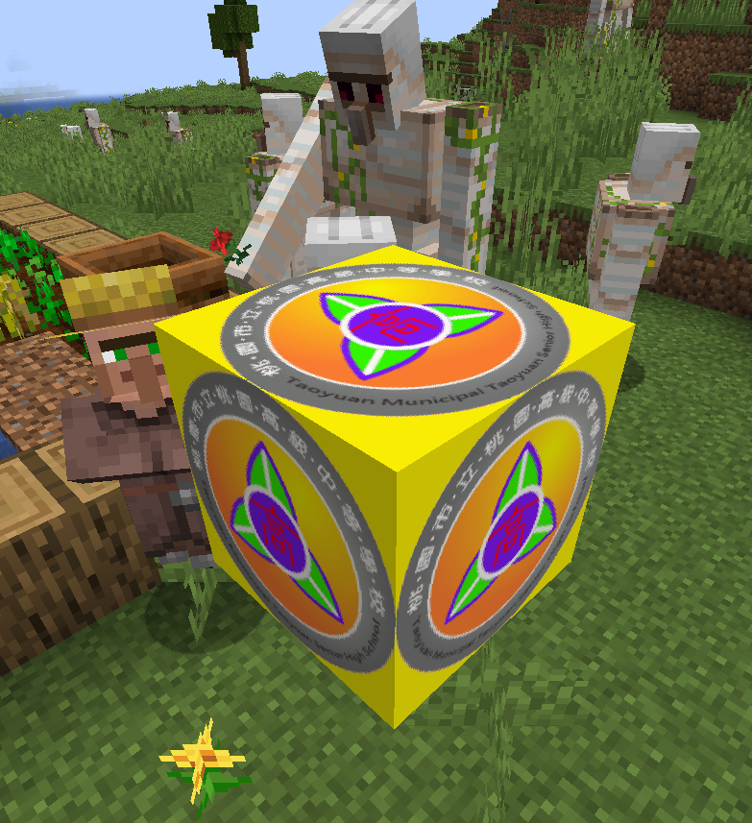

實際測試
對於方塊，可以使用 setblock 指令直接放置
指令名稱
座標，分別為 x、y、z，波浪號(~)表示執行者所在的座標，波浪號後方接數字表偏移量
/setblock ~ ~2 ~ tyicmod:tysh_block
mccmd
斜線開頭代表指令
方塊 id
成功放置方塊後就可以盡情欣賞新方塊
然而當嘗試使用 give 指令獲取方塊物品時
會發現遊戲找不到該物品
這是因為剛剛的程式碼只註冊了方塊
而並沒有註冊方塊物品

Slide 10
方塊物品類別
與物品類別類似，BlockItem 類別只有一個建構子
BlockItem(Block block, Item.Settings settings)
而因為 BlockItem 本質上其實也是一種物品
所以跟其他物品的註冊方式一樣
故直接呼叫之前寫好的 ModItems.register 方法即可
若之後需要取得註冊的方塊物品
只須呼叫動態方法 Block.asItem() 即可
故不須將註冊的方塊物品額外儲存起來

Slide 11
設定方塊物品
在註冊方塊的函式中加入註冊方塊物品的部分
注意 Item.Setting 實例須呼叫方法 useBlockPrefixedTranslationKey()
使該物品使用與方塊相同的預設翻譯鍵名 "block.namespace.id"
否則其會使用物品的預設翻譯鍵名 "item.namespace.id"
package org.tyic.tyicmod.block; import (...) public class ModBlocks { public static final Block TYSH_BLOCK = register("tysh_block", Block::new, AbstractBlock.Settings.create()); public static Block register(String id, Function<AbstractBlock.Settings, Block> blockFunction, AbstractBlock.Settings settings) { RegistryKey<Block> registryKey = RegistryKey.of(RegistryKeys.BLOCK, Identifier.of(TyicMod.MOD_ID, id)); Block block = Registry.register(Registries.BLOCK, registryKey, blockFunction.apply(settings.registryKey(registryKey))); ModItems.register(id, (itemSettings) -> new BlockItem(block, itemSettings), new Item.Settings().useBlockPrefixedTranslationKey()); return block; } public static void init() { TyicMod.LOGGER.info("Registering mod blocks."); } }
ModBlocks.java

Slide 12
設定方塊物品
方塊物品無須再設定紋理、模型和在地化
但仍須設定物品模型映射
使方塊物品直接使用方塊的模型
物品模型映射：assets/tyicmod/items/tysh_block.json
{ "model": { "type": "minecraft:model", "model": "tyicmod:block/tysh_block" } }
tysh_block.json

Slide 13
設定方塊物品
也可以將方塊物品加入創造模式物品欄
package org.tyic.tyicmod.item; import (...) public class ModItemGroups { public static final RegistryKey<ItemGroup> TYIC_MOD = RegistryKey.of(RegistryKeys.ITEM_GROUP, Identifier.of(TyicMod.MOD_ID, "tyic_mod")); public static void init() { TyicMod.LOGGER.info("Registering mod item groups."); Registry.register(Registries.ITEM_GROUP, TYIC_MOD, FabricItemGroup.builder() .displayName(Text.translatable("itemGroup.tyic_mod")) .icon(() -> new ItemStack(ModItems.TYIC_LOGO)) .build()); ItemGroupEvents.modifyEntriesEvent(ModItemGroups.TYIC_MOD) .register((itemGroup) -> { itemGroup.add(ModItems.TYIC_LOGO); itemGroup.add(ModItems.KNIFE); itemGroup.add(ModBlocks.TYSH_BLOCK); }); } }
ModItemGroups.java

Slide 14
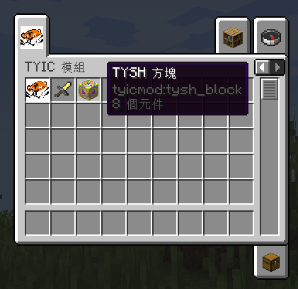
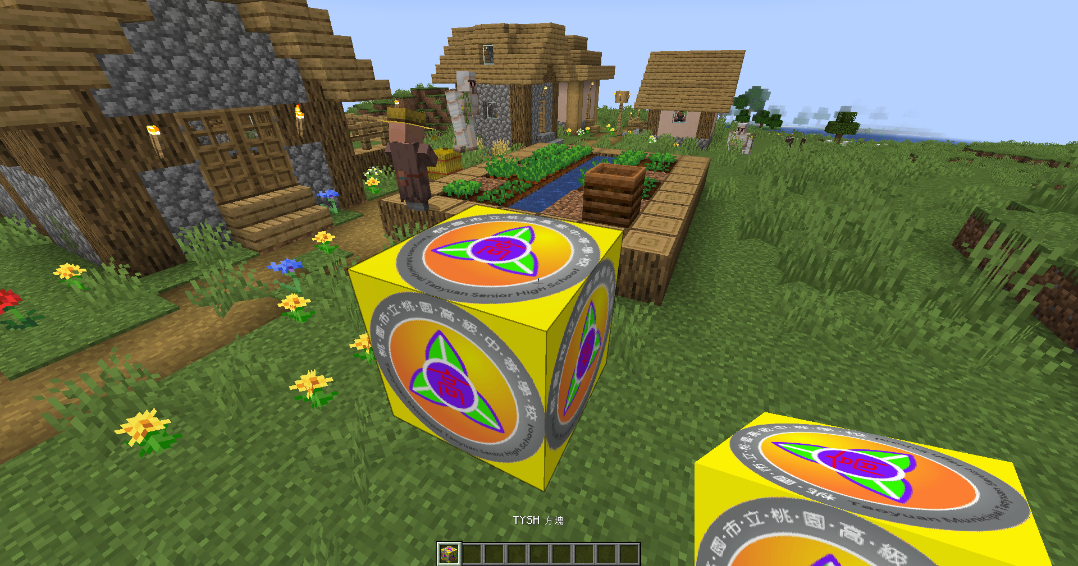
實際測試
對方塊點擊滑鼠中鍵，可直接取得對應的方塊物品

Slide 15
方塊狀態
方塊狀態(blockstate)是用來描述方塊的一些屬性(property)
如半磚的是上半磚還是下半磚、門是開還是關
階梯是含水還是不含水、方塊朝向哪個方向等
所有的方塊狀態可參見維基百科(https://zh.minecraft.wiki/w/%E6%96%B9%E5%9D%97%E7%8A%B6%E6%80%81)
方塊狀態的類別為 net.minecraft.block.BlockState
屬性的類別為 net.minecraft.state.property.Property<T>
所有屬性位於 net.minecraft.state.property.Properties
最常見的屬性就是方塊朝向方向(facing direction)

Slide 16
進階方塊
與物品一樣，我們可以設計一個新方塊的類別
其繼承自 net.minecraft.block.Block 類別
並覆寫當中的一些方法，如 onUse、onUseWithItem 等方法
便能使新物品的功能變的更加的訂製和豐富

Slide 17
進階方塊
範例：製作一個方塊「注水器」
有一面為出水口，其他面為銅方塊紋理
出水口要朝向放置的玩家
若注水器相鄰水方塊，且手持特定物品對其出水口面右鍵使用時
將該物品轉換為特定新物品，一次轉換一個：
泥土 -> 泥巴
蒼白苔蘚方塊 -> 苔蘚方塊
蒼白覆地苔蘚 -> 覆地苔蘚

Slide 18
進階方塊
若方塊有屬性，則需要覆寫 appendProperties 方法
並在該方法內呼叫 builder.add(Property<?>... properties)
且須在建構子設定預設方塊狀態，設定各新屬性的預設值
BlockState 的動態方法 with 用於更改特定屬性的值
package org.tyic.tyicmod.block; import (...) public class WaterFeederBlock extends Block { public static final EnumProperty<Direction> FACING = Properties.FACING; public WaterFeederBlock(Settings settings) { super(settings); this.setDefaultState(this.stateManager.getDefaultState().with(FACING, Direction.NORTH)); } @Override protected void appendProperties(StateManager.Builder<Block, BlockState> builder) { builder.add(FACING); }
通常會將主要面面朝方向設為北方
這樣方塊物品渲染才能看見該面
WaterFeederBlock.java (2/3)

Slide 19
進階方塊
BlockState getPlacementState(ItemPlacementContext ctx)
方法會在方塊放置時被呼叫，用於取得方塊放置時的方塊狀態
其中 ItemPlacementContext 類別帶有許多方塊被放置時的資訊
如方塊放置的座標(position、coordinate)、玩家朝向的方向等
對於有 FACING 屬性的方塊，建議覆寫 rotate 和 mirror 方法
且此二方法內容通常固定為下方所示，用於結構方塊等功能
@Override public BlockState getPlacementState(ItemPlacementContext ctx) { return this.getDefaultState().with(FACING, ctx.getPlayerLookDirection().getOpposite()); } @Override protected BlockState rotate(BlockState state, BlockRotation rotation) { return state.with(FACING, rotation.rotate(state.get(FACING))); } @Override protected BlockState mirror(BlockState state, BlockMirror mirror) { return state.rotate(mirror.getRotation(state.get(FACING))); }
玩家放置注水器時，注水器應朝玩家的反向，出水口才會面向玩家
WaterFeederBlock.java (2/3)

Slide 20
進階方塊
BlockHitResult 類別帶有許多方塊與玩家交互時的資訊
private boolean nextToWater(World world, BlockPos pos) { for (Direction direction : Direction.values()) if (world.getBlockState(pos.offset(direction)).isOf(Blocks.WATER)) return true; return false; } private final Map<Item, Item> itemMap = Map.<Item, Item>of( Items.DIRT, Items.MUD, Items.PALE_MOSS_BLOCK, Items.MOSS_BLOCK, Items.PALE_MOSS_CARPET, Items.MOSS_CARPET ); @Override protected ActionResult onUseWithItem(ItemStack stack, BlockState state, World world, BlockPos pos, PlayerEntity player, Hand hand, BlockHitResult hit) { if (world.isClient() || hit.getSide() != state.get(FACING) || !nextToWater(world, pos)) return ActionResult.PASS; Item item = stack.getItem(); if (!itemMap.containsKey(item)) return ActionResult.PASS; ItemStack itemStack = ItemUsage.exchangeStack(stack, player, new ItemStack(itemMap.get(item))); player.setStackInHand(hand, itemStack); return ActionResult.SUCCESS.withNewHandStack(itemStack); } }
消耗某一物品堆疊並獲得新物品堆疊
WaterFeederBlock.java (3/3)

Slide 21

進階方塊
紋理：assets/tyicmod/textures/blcok/water_feeder.png
像素：16x16
water_feeder.png

Slide 22
進階方塊
模型(左下)：
assets/tyicmod/models/block/water_feeder.json
物品模型映射(右下)：
assets/tyicmod/items/water_feeder.json
{ "parent": "minecraft:block/cube", "textures": { "particle": "minecraft:block/copper_block", "down": "minecraft:block/copper_block", "up": "minecraft:block/copper_block", "north": "tyicmod:block/water_feeder", "south": "minecraft:block/copper_block", "west": "minecraft:block/copper_block", "east": "minecraft:block/copper_block" } }
{ "model": { "type": "minecraft:model", "model": "tyicmod:block/water_feeder" } }
water_feeder.json
water_feeder.json

Slide 23
進階方塊
對於需要因不同方塊狀態產生不同變化的模型
需在方塊狀態映射中明定各種方塊狀態下
所使用的模型以及模型的旋轉
variants 物件的鍵為屬性
值為候選模型
候選模型的 model 值
為模型的標識符
x 或 y 值分別為
對 x 軸或 y 軸旋轉角度
須為 90 的倍數
{ "variants": { "property1=value1,property2=value1,...": { "model": "namespace:path_to_model", "x": x_axis_rotate_degree }, "property1=value2,property2=value1,...": { "model": "namespace:path_to_model", "y": y_axis_rotate_degree }, "property1=value1,property2=value2,...": { "model": "namespace:path_to_model" }, "property1=value2,property2=value2,...": { "model": "namespace:path_to_model",
"x": x_axis_rotate_degree, "y": y_axis_rotate_degree } }
json

Slide 24
進階方塊
{ "variants": { "facing=down": { "model": "tyicmod:block/water_feeder", "x": 90 }, "facing=east": { "model": "tyicmod:block/water_feeder", "y": 90 }, "facing=north": { "model": "tyicmod:block/water_feeder" }, "facing=south": { "model": "tyicmod:block/water_feeder", "y": 180 }, "facing=up": { "model": "tyicmod:block/water_feeder", "x": 270 }, "facing=west": { "model": "tyicmod:block/water_feeder", "y": 270 } } }
方塊狀態映射：
assets/tyicmod/blockstates
/block/water_feeder.json
water_feeder.json

Slide 25
進階方塊
在地化：
English(US)：assets/tyicmod/lang/en_us.json
繁體中文(台灣)：assets/tyicmod/lang/zh_tw.json
{ (...), "block.tyicmod.water_feeder": "Water Feeder"
}
en_us.json
{ (...), "block.tyicmod.water_feeder": "注水器" }
zh_tw.json

Slide 26
實際測試
影片連結：https://youtu.be/TZ3dOSH5-y0

Slide 27
成品
Github 連結：
https://github.com/TYSHIC/tyicmod/tree/02_first-block

